Slide 1
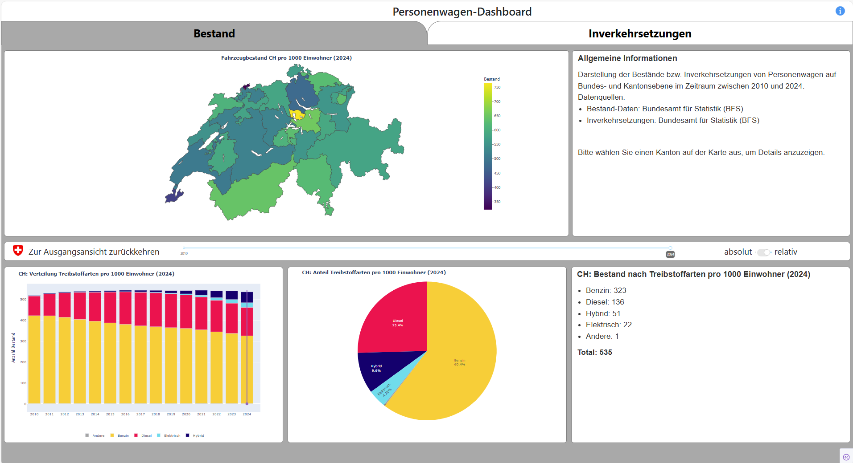
Personenwagen-Dashboard
Ralph Wildhaber
Lukas Temperli
Raphael Weiss

Slide 2
Ziel
Ein interaktives Dashboard zur Visualisierung und Analyse der Bestände und der neuen Inverkehrsetzungen von Personenwagen nach Treibstoffarten, absolut und pro 1000 Personen - für alle Gemeinden und Kantone der Schweiz im Zeitraum zwischen 2010 und 2024.

Slide 3


Datengrundlage
Bundesamt für Statistik (BFS), bfs.admin.ch
Daten zu den eingelösten Strassenfahrzeuge, 2010-2024
BFS-Nummer: px-x-1103020100_111 (Bestand)
BFS-Nummer: px-x-1103020200_121 (Neue Inverkehrssetzungen)
Ständige Wohnbevölkerung auf Gemeindeebene, 2010-2023
BFS-Nummer:px-x-0102010000_101 (Gemeindefusionen beachten!)
Basisgeometrien (für Kantons- und Gemeindegrenzen)
Kartenset 2024

Slide 4

Ein Blick auf unser Dashboard
Startseite: Was sehe ich?
Interaktivität
Hovern über Karten und Diagrammen
Entdeckungen
Dieselskandal
Tabs (Bestand und Neuinverkehrs-setzungen)
Kantonsauswahl mit Daten für 2131 Gemeinden
Jahresslider von 2010 bis 2024
Absolut bzw. Pro 1000 (Motorisierungsgrad und Neuzulassungsrate)
Home-button
Corona
Kanton Zug
Carvolution

Slide 5
Screenshot

